Slide 1
Курсовой проект по теме .NET Framework
Тема:
Многопользовательская сетевая игра «Балда»
Лимаренко А.А.
СП - 2111
Запорожье 2015г.

Slide 2
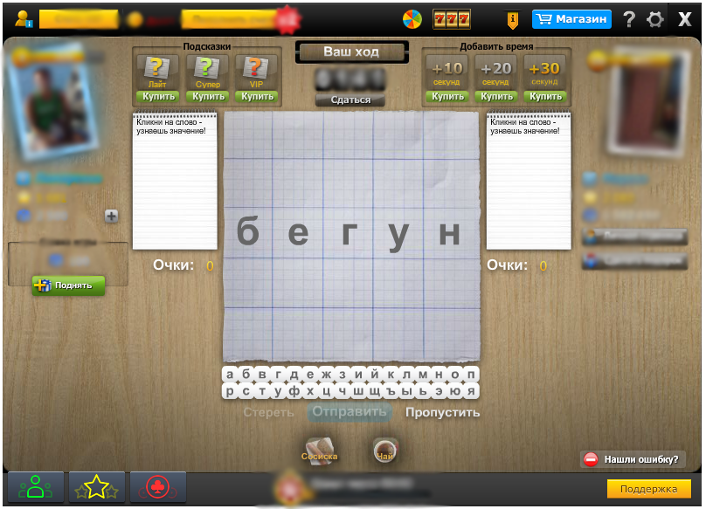
Краткая информация об игре «Балда»
«Балда» — лингвистическая игра для 2 - 4 игроков.
«Балда» в сети «Мой Мир»

Slide 3
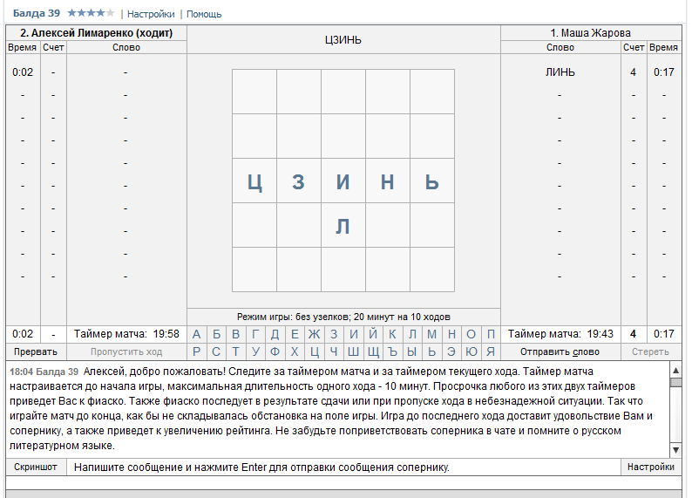
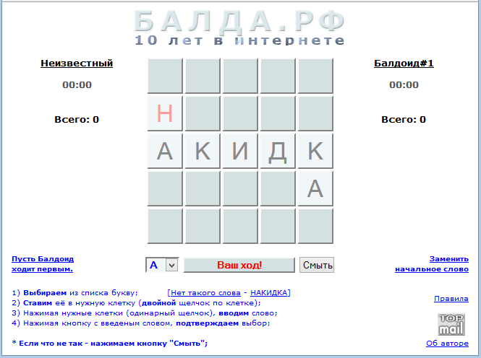
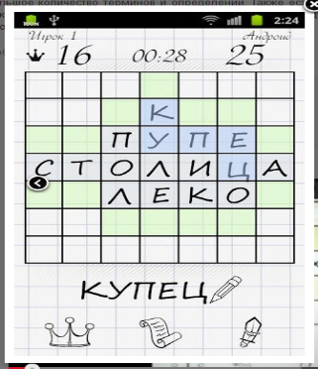
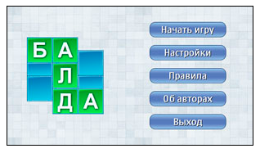
Существующие приложения, реализующие идею игры «Балда»
«Балда» для сети «ВКонтакте»
«Балда» онлайн
«Балда» для платформы АНДРОИД
«Балда» для платформы Java

Slide 4
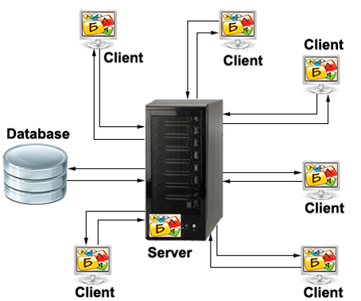
Выбор архитектуры приложения
Архитектура типа «клиент-сервер»:
серверное вся игровая логика реализована на стороне сервера
клиентские приложения сигнализируют серверу о своей готовности начать игру, покинуть игру, а также, в процессе игры, посредством сервера, осуществляют взаимодействие с другими клиентскими приложениями.

Slide 5

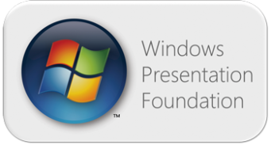

Выбор технологий и средств разработки
Для осуществления сетевого взаимодействия между серверным и клиентским приложениями был выбран протокол WCF, а для его использования была применены технологии DataContract и ServiceContract.
В качестве языка написания приложения был выбран язык C#.
Для реализации интерфейса клиентского приложения была использована технология WPF.
Для хранения на сервере информации об игроках, с помощью «Microsoft SQL Server» была создана БД.
C#

Slide 6
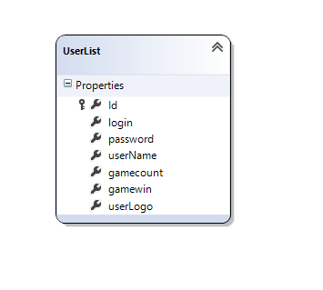
Структура базы данных
База данных игры состоит из одной таблицы UserList, это список игроков которые зарегистрированы в игре

Slide 7
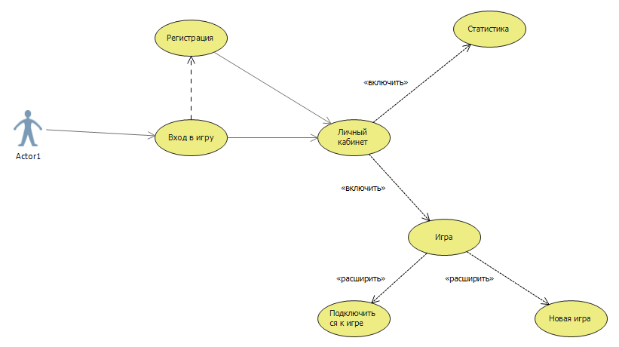
Диаграмма вариантов использования

Slide 8
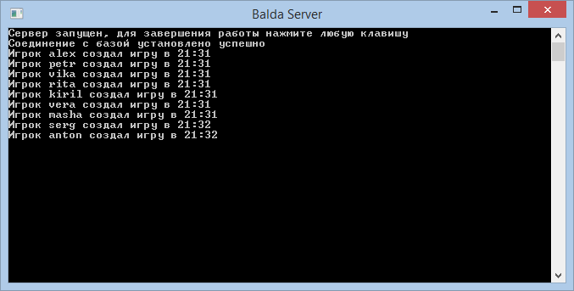
Серверное приложение

Slide 9
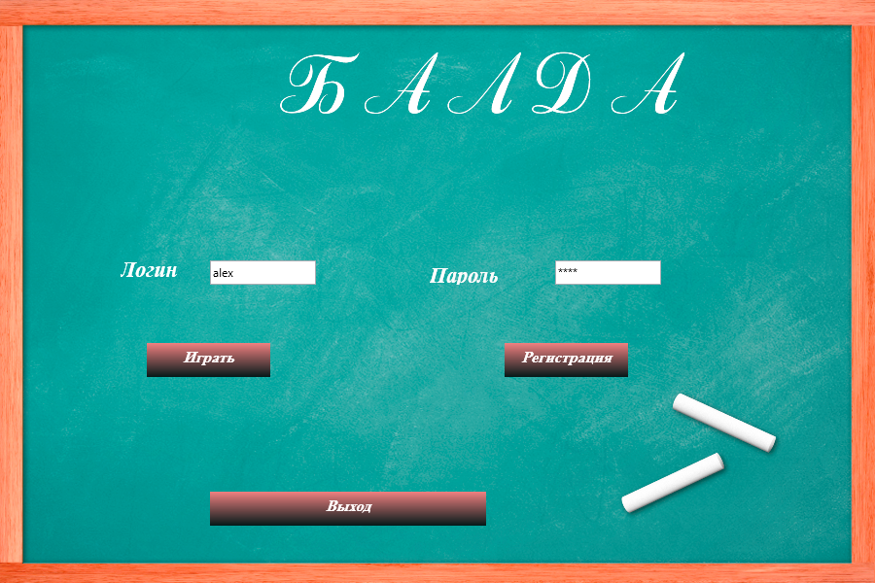
Клиентское приложение
Окно входа в игру

Slide 10
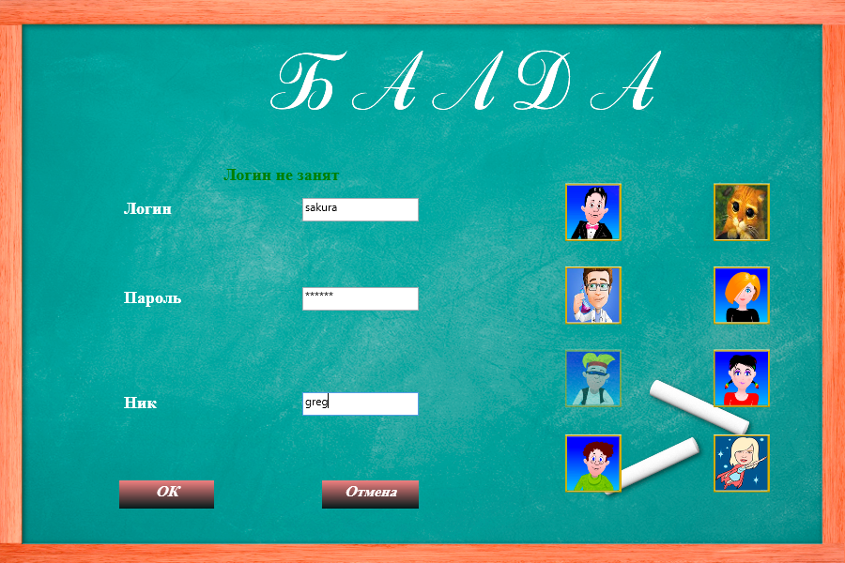
Окно регистрации в игре

Slide 11
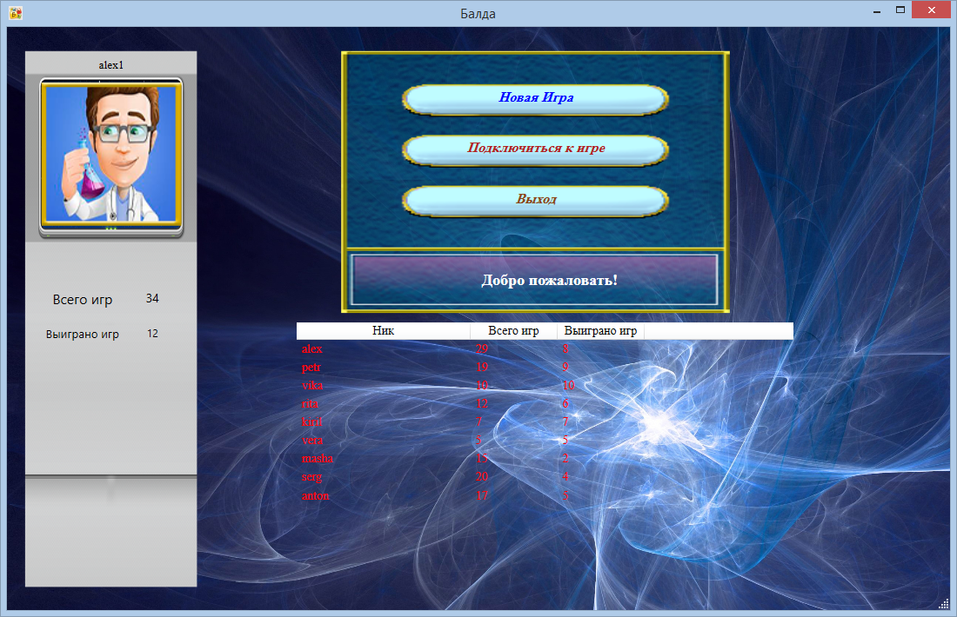
Окно создания или подключения к игре

Slide 12
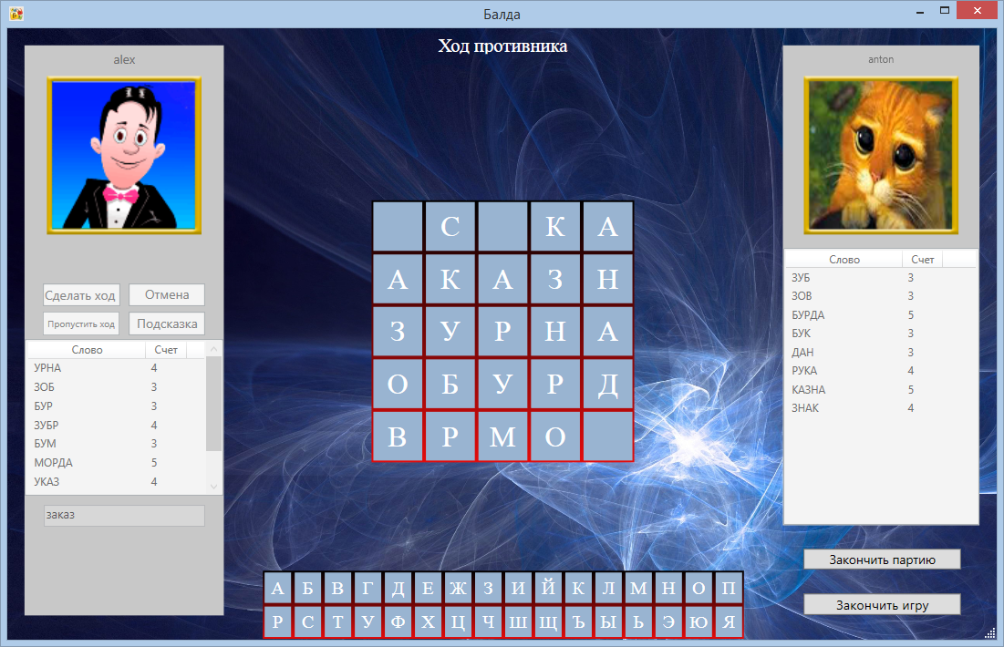
Игровое окно

Slide 13
Спасибо за Внимание!

